Slide 1
Нетрадиционные формы работы по формированию и развитию лексики у школьников с ОВЗ
МБОУ «Школа № 64»
Воронова Г. А.
Коршунова И. Ю.

Slide 2
Причины трудностей в обучении детей с ОВЗ:
1. Неумение осознавать средства выражения мысли, т.е. отдельные слова и предложения.
2. Неумение рассматривать слово с разных сторон.

Slide 4
Лексикологией называется раздел науки о языке, в котором изучается словарный состав.

Slide 5
Нетрадиционные формы работы
Соревнование
Драматерапия
Мечта
Экскурсия
Проект
Имитация
Использование КТ
Видеоурок
Игра

Slide 6
Плюсы нетрадиционных форм работ
отказ от шаблона;
максимальное вовлечение учащихся класса в активную деятельность;
развитие коммуникативных навыков;

Slide 7
Плюсы нетрадиционных форм работ
не развлекательность, а занимательность и увлечение как основа эмоционального тона урока;
скрытая дифференциация учащихся по учебным возможностям, способностям и склонностям.

Slide 8
Основные признаки:
1.Дифференцированный подход к детям с ОВЗ.
2.Невозможность тиражирования.
3.Сотрудничество учителя и ученика.
4.Ученик на таком уроке – соавтор учителя, а не просто объект обучения, воспитания.

Slide 9
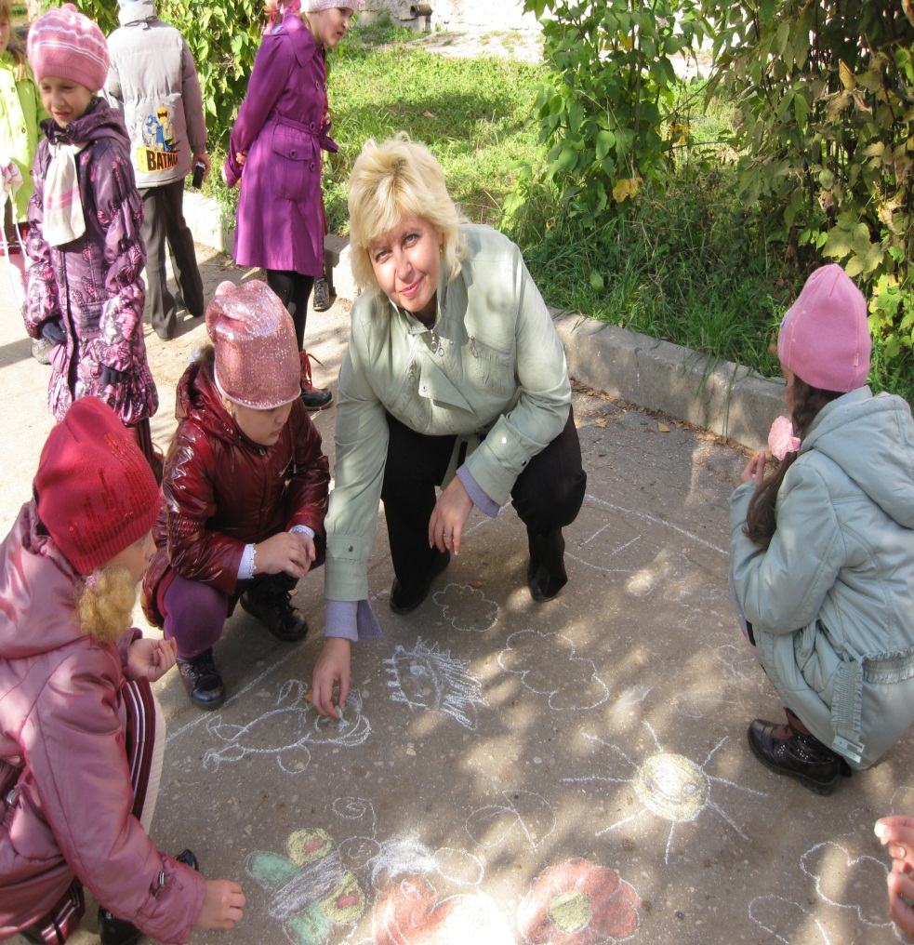
Экскурсия

Slide 10
Видеоурок

Slide 11
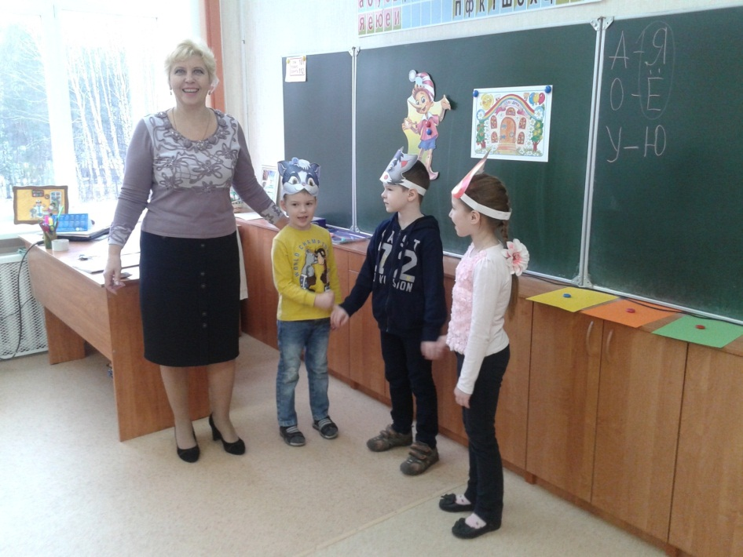
Драматерапия

Slide 12
Знакомство с синонимами

Slide 13
Антонимы
близко – далеко громко – тихо
один – много ночь – день
говорить – молчать чёрный – белый
лёгкая сумка – тяжёлая сумка
лёгкий вопрос – трудный вопрос

Slide 14
Соревнования и турниры

Slide 15
«Мечта»

Slide 16
Имитация деятельности организации

Slide 17
В словарях профессиональных слов мы можем многое узнать о профессии
О какой профессии идёт речь?
Бульдозер, экскаватор, бетон.
Солист, ария, концерт.
Фюзеляж, пропеллер, шасси.
Палитра, акварель, натюрморт.
Объектив, штатив, проявитель.
Стетоскоп, рецепт, компресс.
Верстак, стамеска, рубанок.

Slide 18
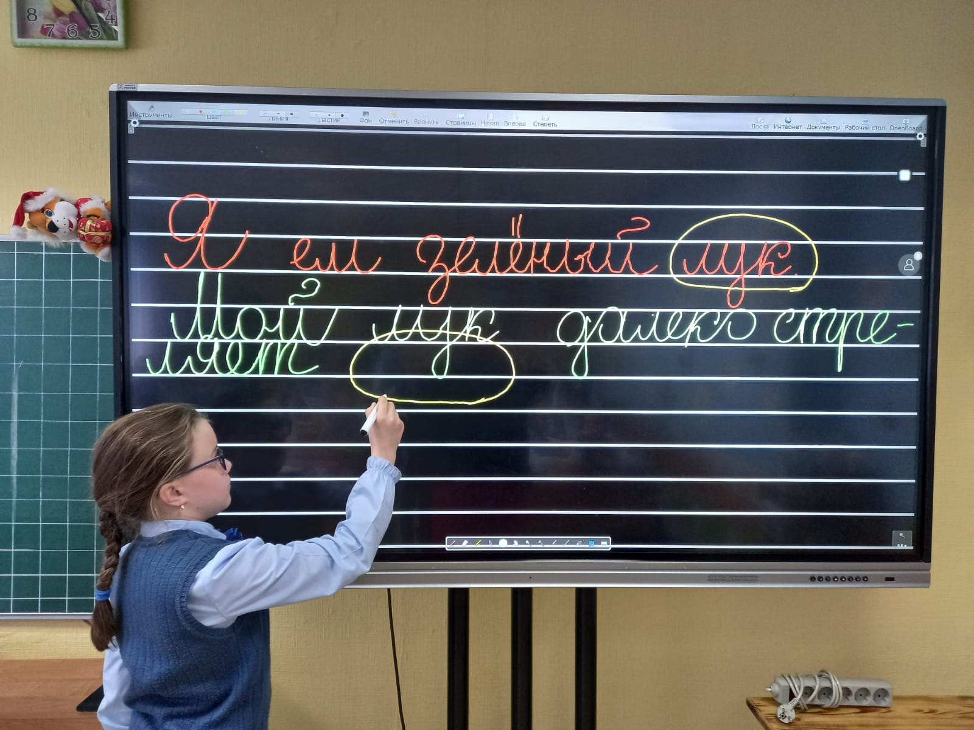
Использование компьютерных технологий

Slide 19
Не обижайте детей готовыми формулами,
формулы – пустота;
обогатите их образами и картинами,
на которых видны связующие нити.

Slide 20
Спасибо за внимание!

